Slide 1
基于时间戳的并发控制实现 任课老师：胡卉芪 助教：张子豪
Zihao Zhang

Slide 2
Timestamp Ordering

Slide 3
TO基本规则-读
对事务Ti, 假设它读取数据X， 如果TS(Ti)<W-TS(X)：
意味着读到了未来的数据
事务Ti abort & restart
否则
执行读操作，并更新R-TS(X)

Slide 4
TO基本规则-写
对事务Ti, 假设它写数据X， 如果TS(Ti)<R-TS(X)或者TS(Ti)<W-TS(X) ：
意味未来操作跳过了Ti
事务Ti abort & restart
否则
执行写操作，并更新W-TS(X)

Slide 5
实验-实现基于时间戳的并发控制策略
源码地址：
git@github.com:ZhangZihao270/DaSE_DBMS_Implemention.git
目录：DaSE_DBMS_Implemention/并发控制/cc_to

Slide 6
TO算法流程
维护若干时间戳
事务时间戳：以事务开始时间标识事务的先后顺序，表示为ts(T)
数据项读写时间戳：记录读写该数据的最新事务的时间戳，表示为r_ts(X), w_ts(X)
另每个数据项x有三个队列，分别为读队列dm_read(x)，写队列dm_write(x)，预写队列dm_pre(x)。min_R_ts(x)，min_P_ts(x)分别为读队列最小时间戳和预写队列最小时间戳。

Slide 7
TO算法流程
Read
若读时间戳小于数据的写时间戳，ts(R)<w_ts(x)，abort；
若读时间戳大于预写队列的最小时间戳，ts(R)>min_P_ts(x)，则暂时不能执行，先缓存到dm_read(x)；
否则，则可以直接执行读操作。

Slide 8
TO算法流程
Pre Write
所有的写操作都先做预写，为了避免级联回滚，即pre_write
若预写时间戳小于数据的读或写时间戳，ts(P)<R_ts(x)或W_ts(x)，abort；
否则，缓存到预写队列dm_pre(x)中；
Write
若写请求时间戳大于min_P_ts(x)或min_R_ts(x)，缓存到写请求队列dm_write(x)中
否则，直接执行
每执行一个写操作，min_P_ts(x)增大，执行小于该时间戳的读操作；相应的，min_R_ts(x)增大，执行小于该时间戳的写操作
其实相当于将读队列和预写队列的请求按时间戳从大到小依次执行

Slide 9
TO算法流程
同一事务后续的写失败导致之前的写撤销，引发一系列异常
所有写均不能直写数据，需先预写成功，再进行数据的修改
事务对某数据进行第一次读后，其他事务修改该数据，导致不可重复读
读操作copy出一份数据，后续对该数据的读都在该副本上操作

Slide 10
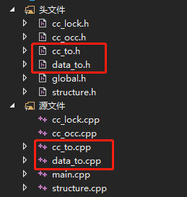
代码结构
cc_to.h/.cpp：基于basic to的读写操作的实现
data_to.h/.cpp：basic to的算法实现
main.cpp：程序入口，测试程序的实现

Slide 11
全局变量
request类型：
enum TsType { R_REQ, W_REQ, P_REQ };
三种request类型，R_REQ代表读请求，W_REQ代表写请求，P_REQ代表预写请求
返回值：
enum RC { RCOK, ERROR, ABORT, NOT_FOUND, ALREADY_EXIST };
代表操作的结果类型，RCOK 正确，ERROR 错误，NOT_FOUND 数据项不存在， ALREADY_EXIST 数据项已存在，ABORT 事务失败
并发策略：
enum cc_type {CC_LOCK, CC_OCC, CC_TO};
代表三种并发策略，LOCK 基于锁，OCC 乐观并发控制，TO基于时间戳
通过配置Engine的cc_type，指定所需的并发策略

Slide 12
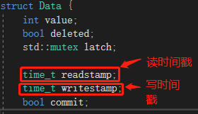
数据结构
Data (data_to.h)
value：数据值
readstamp：读时间戳
writestamp：写时间戳
commit：提交位

Slide 13
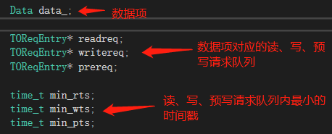
数据结构
data_to (data_to.h)
data_：数据项
readreq：读请求队列
writereq：写请求队列
prereq：预写请求队列
min_rts：读请求队列内最小时间戳
min_pts：预写请求队列最小时间戳

Slide 14
算法实现
data_to (data_to.h) //代码中有具体的伪代码描述
access(): 处理收到的读写请求
buffer_req(): 将合法但不能立即执行的req加入对应队列
debuffer_req(): 将req移出队列
update_buffer(): 每执行一次写请求，重新计算min_rts和min_pts，并将相应的请求执行
cal_min(): 计算队列内最小时间戳

Slide 15
算法实现
读操作：
由cc_lock中get()实现，调用data_to中access()，请求类型为R_REQ
写操作：
由cc_lock中update()实现，先调用access()，请求类型为P_REQ
若P_REQ执行成功，再调用access()，请求类型为W_REQ

Slide 16
任务列表
1. 理解basic to的算法流程，理清代码结构
2. 完成data_to.h中算法的实现，包括两个函数：
data_to::access：
处理读写请求，实现过程参考伪代码
data_to::update：
用于每执行一次写操作，更新相应的读和预写列表
3. 运行main函数，其中包含测试程序，模拟若干个事务的并发，最后输出hash_map中的数据值，判断结果正确性

Slide 17
思考
1. 如何实现利用Thomas写规则的to？
思路：在写请求执行时，若小于数据项写时间戳，忽略该写，继续执行
2. 如何利用提交位避免脏读的产生？
思路：在某事务写时，将data的commit置为false，后续其他事务的读和写将被推迟，直到该写事务提交或abort，提交时置commit为true

